Slide 1
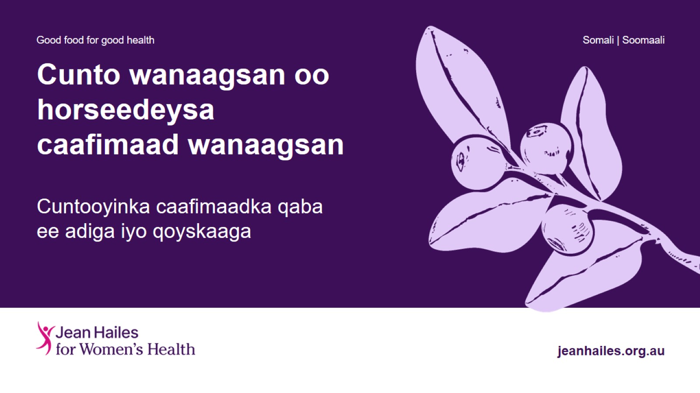
Cunto wanaagsan oo horseedeysa caafimaad wanaagsan
Notes:
Maanta waxaan ka hadli doonaa waxa ay tahay in aan cunno si ay nooga caawiyaan inaan caafimaad qabno.
Bandhigani wuxuu eegi doonaa:
cunto noocee ah ayaa ugu fiican in la cuno
intee in le'eg ayaa u baahannahay inaan cuntooyinkan cunno si aan caafimaad u qabno
waa maxay qadada caafimaadka leh ee carruurta dugsiga dhigato.

Slide 2
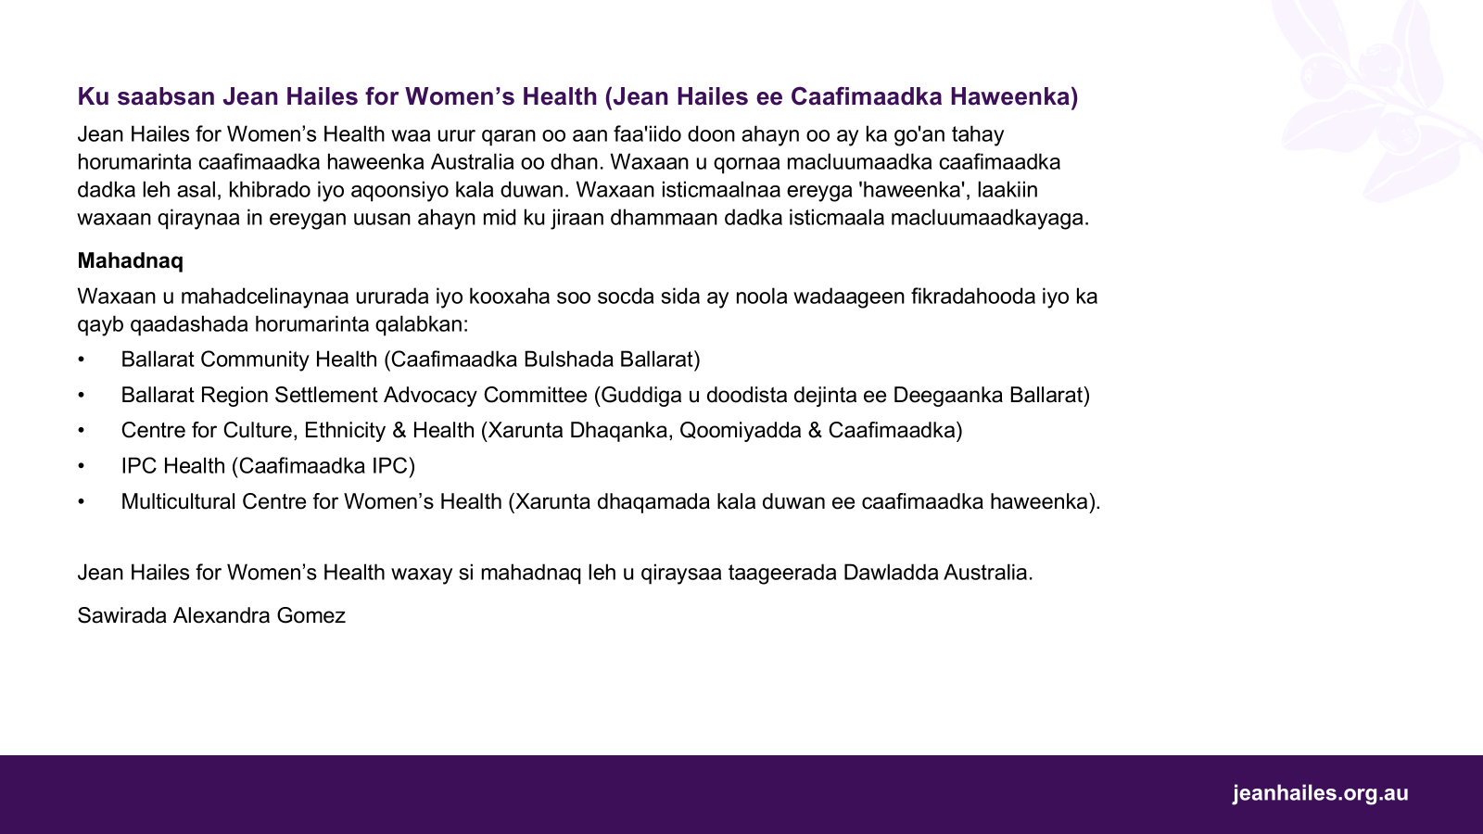

Slide 3
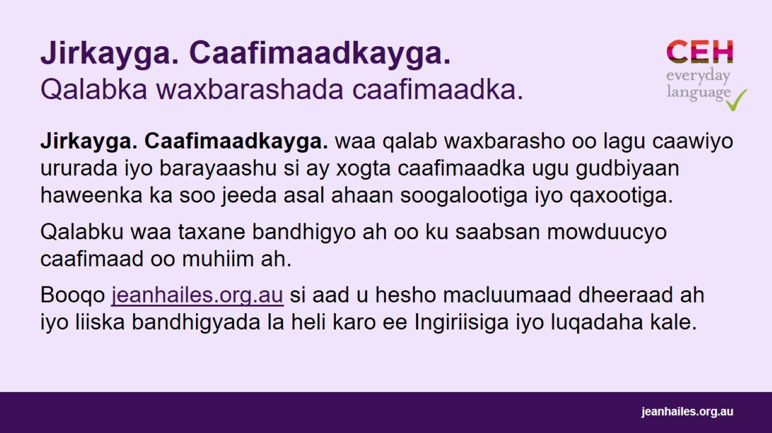
Jirkayga. Caafimaadkayga. Qalabka waxbarashada caafimaadka.
Notes:
Jirkayga. Caafimaadkayga. waa qalab waxbarasho oo lagu caawiyo ururada iyo barayaashu si ay xogta caafimaadka ugu gudbiyaan haweenka ka soo jeeda asal ahaan soogalootiga iyo qaxootiga. Waxa kale oo ay dhiirigelisaa in dumarka lagala hadlo caafimaadkooda.
Qalabku waa bandhigyo taxane ah oo sii fidaaya kuna saabsan mawduucyo caafimaad oo muhiim ah, sida nolol caafimaad qabta, caafimaadka dhanka shucuurta ah, xilliga caadada ay joogsaneyso ama caafimaadka galmada.
Booqo jeanhailes.org.au si aad u hesho macluumaad dheeraad ah iyo liiska bandhigyada la heli karo ee Ingiriisiga iyo luqadaha kale.

Slide 4
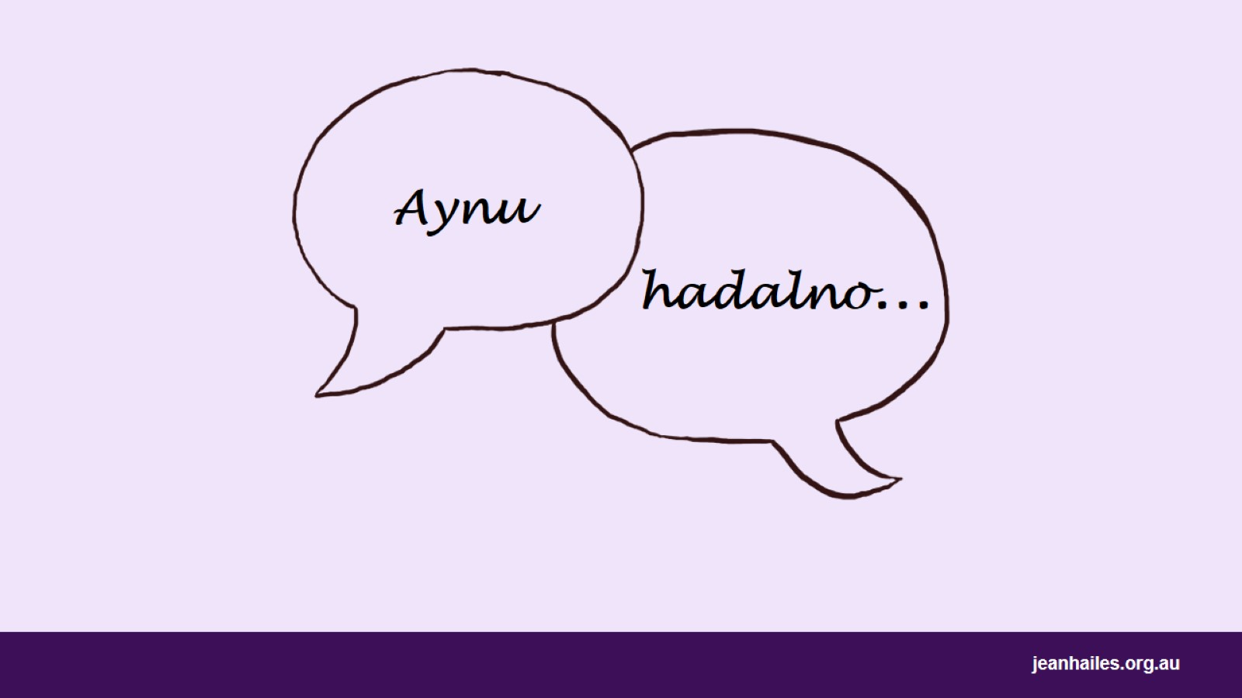
Aynu
Notes:
Ku bilow casharka dood kooxeed ku saabsan doorka cuntada ee nolosheena.
Su'aalaha ay tahay in la tixgeliyo*:
Waa maxay doorka cuntada ee nolosheena?
Yaa mas'uul ka ah cuntada gurigaaga taalla?
Yaa mas'uul ka ah inuu ku dooro cuntada aad cunayso?
Maxay ka dhigan tahay in la ‘cuno cunto wanaagsan’?
Waa maxay noocyada cuntada ee wanaagsan?
Waa maxay cuntooyinka caafimaadka leh ee ku jira cuntadaada maalinlaha ah?
Ma u malaynaysaa in waxa aad cunayso ay bedeli karaan dareenkaaga?
*Qoraal ku socota fududeeyaha: xulo dhowr su'aalood; waxay tusaale u yihiin kaliya inay kaa caawiyaan inaad hogaamiso dood kooban.

Slide 5
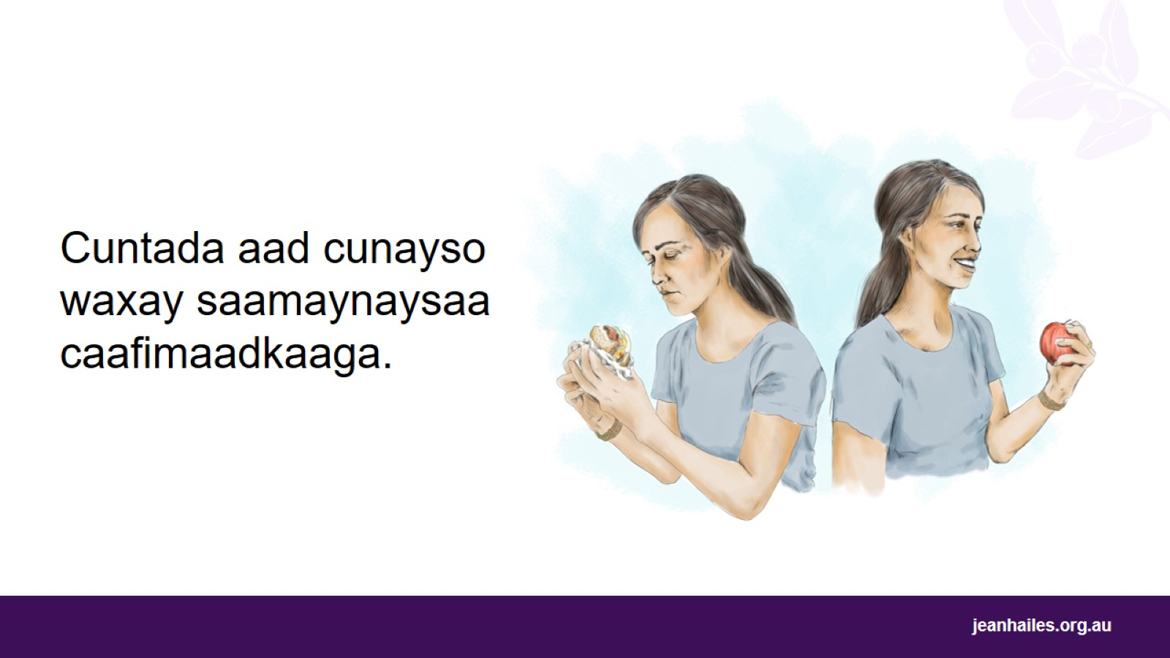
Notes:
Sidee cuntadu u saamaysaa caafimaadkayga?
Waxaad cuntaa waxay saameyn kartaa:
caafimaadka jirkaaga - sida uu jirkaagu u caafimaad qabo
intee awood ah ayaad leedahay
niyaddaada - sidaad u faraxsan tahay.
Cunista cunto caafimaad leh ayaa adiga iyo qoyskaaga ka dhigi karta kuwo aad u wanaagsan, taas oo kaa caawin karta in aad noloshaada ku raaxaysato.

Slide 6
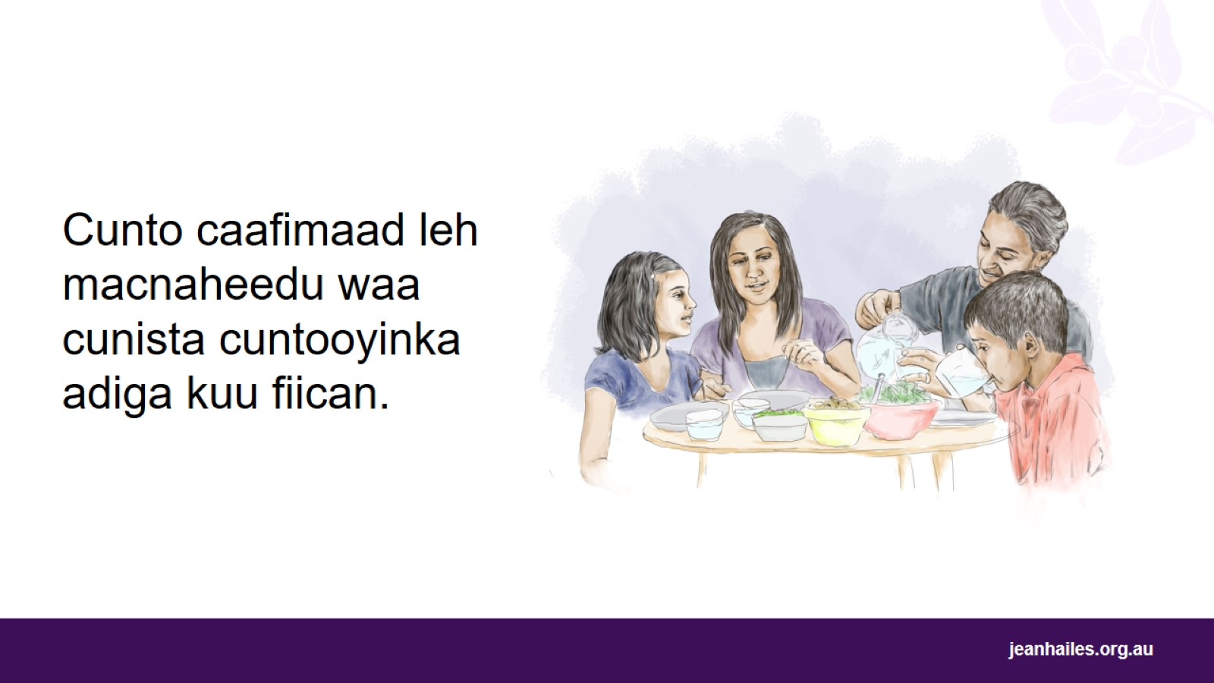
Notes:
Waa maxay cunto?
Cunnadaadu waa cuntooyinka aad maalin kasta cunto.
Waa maxay cunto caafimaad leh?
Cunto caafimaad leh macnaheedu waa cunista noocyada saxda ah ee cuntada, iyo qaddarka saxda ah. Cunto caafimaad qabta waxay u roon tahay jirkaaga, caafimaadkaaga iyo noloshaada.
Maalin walba:
Isku dar cuntooyin kala duwan - tani waxay muhiim u tahay maskaxda, wadnaha iyo caafimaadka wanaagsan ee mindhicirka
Cun cuntooyin joogto ah
Cun miraha, khudaarta iyo badarka, sida rootiga miraha badan leh iyo bariis bunni ah
Ha cunin sonkor badan, cusbo iyo dufan xun*
Cab cabitaanno badan – ujeeddadu waa laba liitar ama sideed koob maalintii, badidood waa biyo.
*Qoraal ku socota fududeeyaha: waxaa jira dufan xun iyo mid wanaagsan; isku day inaad xaddiddo dufanka xun.
Tusaalooyinka dufanka xun: cuntooyinka horay loo sii diyaariyay iyo kuwa la warshadeeyey – baradhaha, buskudka, keega, nacnaca, cuntada shiilan, cuntooyinka degdega ah, saliidda khudradda, taas oo inta badan macnaheedu yahay saliid timirta, iyo waxyaalaha dufanka leh ee xayawaanka, sida subagga, kareemka, subagga, hilibka dufanka leh, iyo farmaajo. Si kastaba ha ahaatee, farmaajo waa qayb ka mid ah cunto caafimaad leh haddii wax yar laga cuno, tusaale ahaan xabbad farmaajo adag ah oo cabbirkeedu le'eg yahay sanduuqa tarakh.
Tusaalooyinka dufanka wanaagsan: saliid saytuun, avokado, lawska, saliid kanola, saliidda lawska, saliidda makadamiya, iyo margarin-ka ku jira saliidahaan.

Slide 7
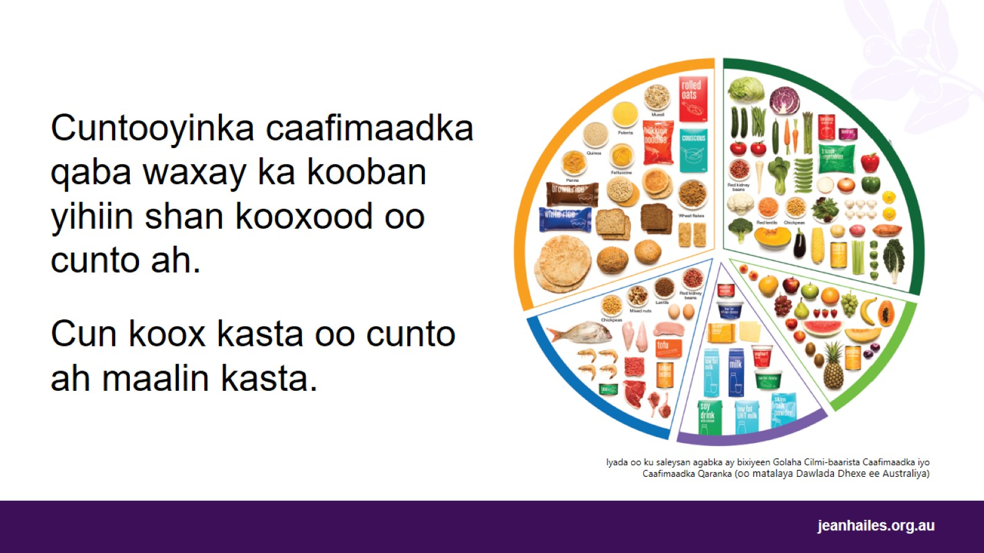
Notes:
Waa maxay shanta kooxood ee cuntada ah? *
Shanta kooxood ee cuntada ah waa:
Badarka, sida sarreenka, boorash, bariiska, galleyda, abuurka istaarijka la cuni karo, iyo galley
Khudaarta
Miraha
Hilibka iyo borotiinka kale, sida ukunta, digir soya shiidan, lawska, abuur, iyo digir/misirta/digirta
Wax soo saarka lo’da, sida caanaha, yogaatka, farmaajo, iyo noocyada caanaha kale.
Maxaan u baahanahay inaan cuno maalin kasta?
Maalin kasta waxaad u baahan tahay inaad cunto ka cunto mid kasta oo ka mid ah shantan kooxood oo cunto ah. Tani waxay kaa caawin doontaa inaad caafimaadkaaga ilaaliso.
Way fiican tahay in la isku daro cuntooyinka koox kasta, iskuna day inaad isticmaasho saliidaha caafimaadka leh sida saliid saytuun, saliid kanola, saliidda lawska.
*Qoraal ku socota fududeeyaha: Hagaha Ostraliya ee Cunitaanka Cunta Caafimaad leh wuxuu bixiyaa hage shanta kooxood ee cuntada ah.
Sawirku wuxuu muujinayaa saamiga shanta kooxood oo cunto ah oo ay tahay inaan cunno maalin kasta oo ma aha qaddarka.

Slide 8
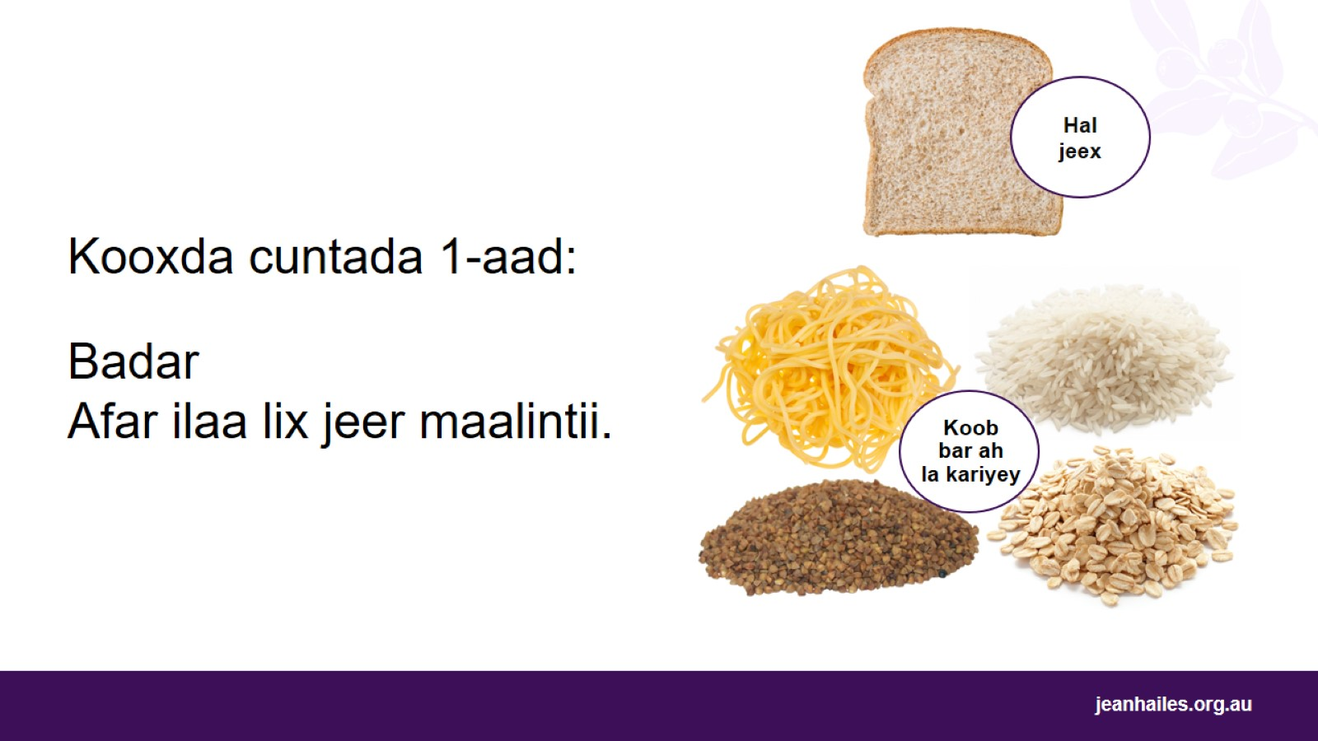
Notes:
Waa maxay badarka?
Cuntooyinka kooxdani waxay ka yimaadaan miro kala duwan sida bariiska, galleyda, abuurka istaarijka la cuni karo, badar adag, abuurka istaarijka, sareenta , boorash iyo hadhuudh/ masago. Inta badan waxaa laga shiidaa bur si looga sameeyo rootiga iyo baasto.
Hadhuudh , sida rootiga miraha badan, bariis bunni ah, boorashka duuban, ayaa ah xulashada ugu fiican.
Badar intee in le'eg ayaan u baahanahay inaan cuno maalin kasta?
Waxaad u baahan tahay inaad cunto lix xabbo oo badar ah maalin kasta, laakiin kaliya afar haddii aad ka weyn tahay 50 sano.
Waa imisaa hal xabbo oo badar ah?
Waa kuwan shan tusaale oo ah hal jeer oo badar ah:
Hal jeex oo rooti ah
Saddex buskut oo hadhuudh ah oo qallalan
Nus koob* bariis la kariyey, baasto, shaciir, qamadi, galley, sareen, daqiiqa galley, badar laga sameeyey sarreen dhan ama abuurka istaarijka la cuni karo
Koob barkii oo boorash la kariyey
Rubuc koob isku dar ah miro iyo badarka kale.
*Qoraal ku socota fududeeyaha: u sharax ka qaybgalayaasha in koobka wax lagu qiyaaso (250 millilitar) uu ka cabbir duwanaan karo koobka ay ka cabbaan.

Slide 9
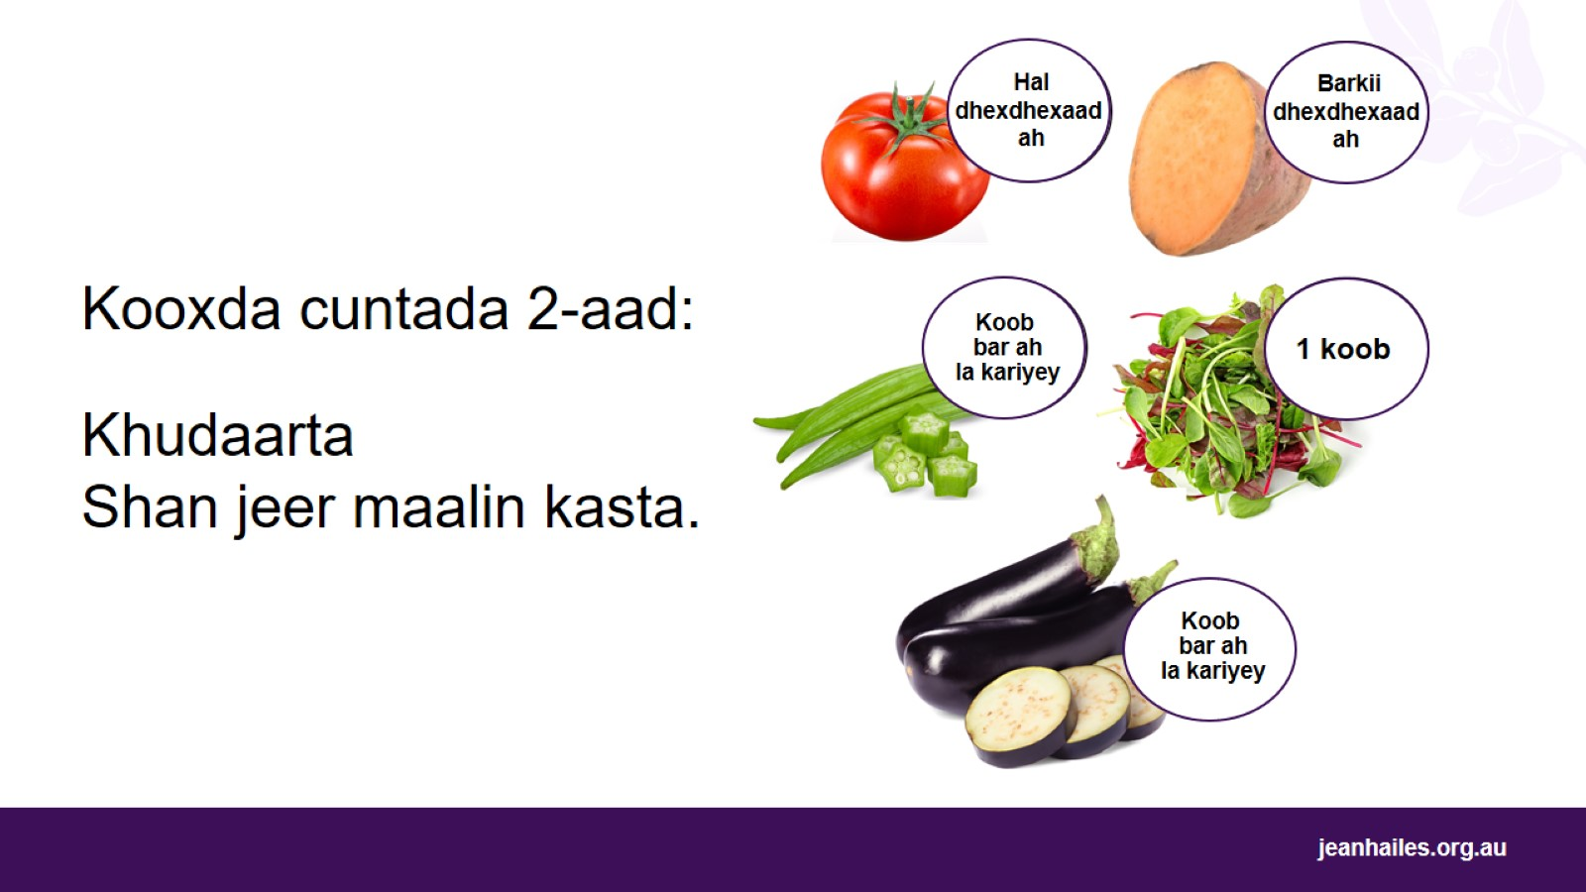
Notes:
Maxay khudaartu muhiim u tahay?
Khudradu waxay jirkaaga siiyaan fiitamiino iyo macdan. Waxay kaa caawinayaan inuu jirkaaga si fiican u shaqeeyo. Haddii aadan cunin khudaar, jirkaagu si fiican uma shaqayn karo.
Cun qaanso-roobaadka midabada khudradda sababtoo ah dhammaantood waxay jirkaaga siinaayan fitamiino iyo macdano kala duwan.
Imisa khudaar ayaan u baahanahay inaan cuno maalin kasta?
Waxaad u baahan tahay inaad cunto khudaar shan jeer maalin kasta.
Waa imisa hal jeer oo khudaar ah?
Waa kuwan lix tusaale oo ah hal jeer oo khudaar ah:
koob barkii oo khudaar la kariyey
koob barkii digir la dubay
koob barkii oo galley macaan ah
hal koob oo salad ah
bar baradho macaan dhexdhexaad ah
hal yaanyo dhexdhexaad ah.

Slide 10
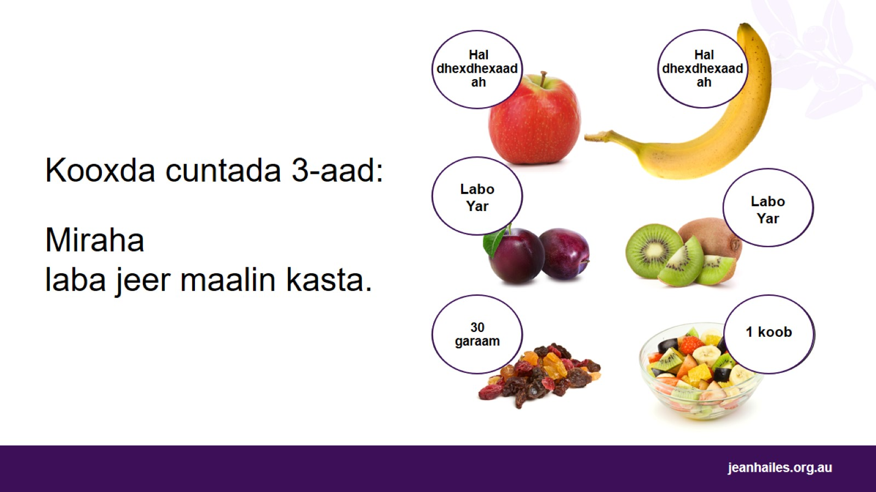
Notes:
Waa maxay sababta miraha ay muhiim u yihiin?
Miraha, sida khudaarta oo kale, waxay jirkaaga siiyaan fiitamiino, macdan iyo fiber, kuwaas oo jirkaaga ka dhigaya mid si fiican u shaqeeya. Miraha waxay kaloo leeyihiin sonkor, taasoo ku siinaysa awood.
Cun miro kala duwan, sababtoo ah miraha midabkoodu kala duwan yahay waxay leeyihiin fiitamiino iyo macdano kala duwan. Fiitamiinada iyo macdanta kala duwan waxay jirkaaga ka caawiyaan inuu u ahaado mid siyaabo kala duwan caafimaad u qaba.
Miro intee in le'eg ayaan u baahanahay inaan cuno maalin kasta?
Waxaad u baahan tahay inaad cunto labo xabbo oo khudaar ah maalin kasta.
Waa imisa hal jeer oo miro ah?
Waa kuwan shan tusaale oo ah hal jeer oo miro ah:
hal tufaax dhexdhexaad ah, muus, liin macaan ama miro la cuni karo oo hurdi ah ama bunni-cagaaran ah
labo khudaar yar yar, miraha kiwi ama miro hilib wareeg ah
hal koob oo khudrada la jarjaray ama qasacadaysan oo aan sonkor lagu darin
koob barkii oo biyo khudrad ah oo aan sonkor lagu darin
30garaam oo khudaar qallalan, tusaale ahaan labo khudaar oo la qalajiyey, hal qaado iyo bar oo sabiib ah.

Slide 11
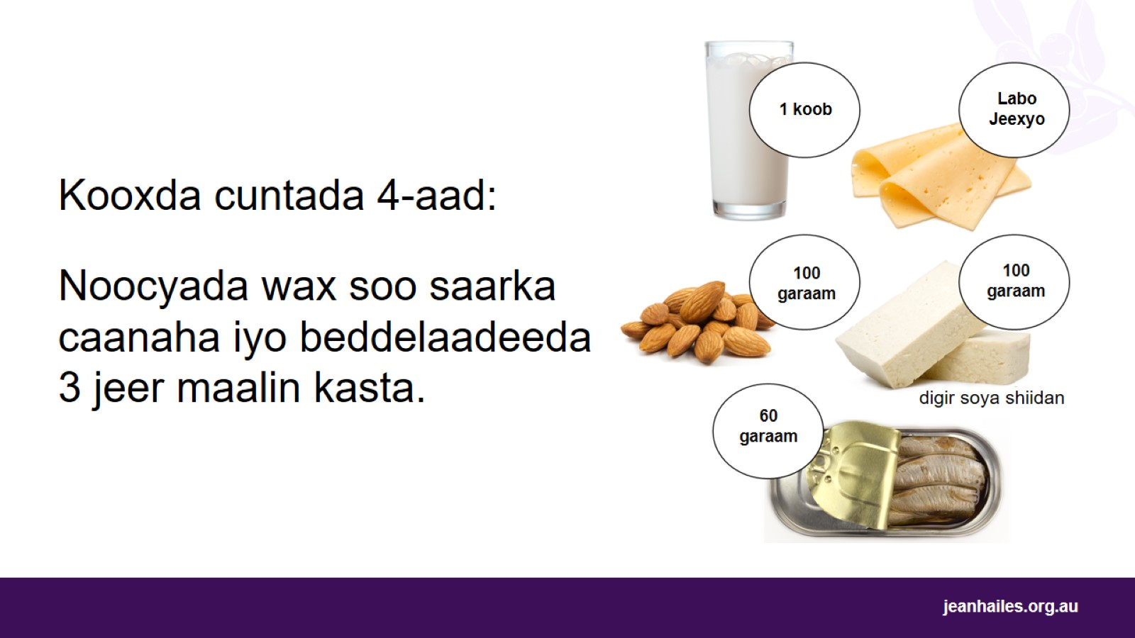
Notes:
Waa maxay noocyada wax soo saarka caanaha?
Wax soo saarka caanaha waxaa laga sameeyaa caanaha xoolaha, tusaale ahaan yogaat, farmaajo iyo subag. Cun wax soo saarka caanaha si aad u yeelato lafo adag iyo muruqyo. Xusuusnow inaad doorato badeecooyinka dufanka yar.
Haddii aadan cuni karin waxyaabaha caanaha laga sameeyo, isku day beddelka caanaha sida soy/bariis/caano yicib ah (oo lagu daray macdanta kalshiyam), digir soya shiidan ama kalluun yar oo qasacadaysan ama kalluun weyn oo la cuni karo.
Caano intee in le'eg ayaan u baahanahay inaan cuno maalin kasta?
Waxaad u baahan tahay inaad cunto 3 jeer oo caano ama beddel ah maalin kasta.
Waa imisa 1 xabbo oo caano ah?
Waa kuwan shan tusaale oo ah 1 jeer oo caano ah:
1 koob oo caano ah ama caano subag ah
koob barkii caano la kululeeyay
2 xabo oo farmaajo adag ah, sida farmaajo huruud ah oo siman
koob barkii oo farmaajo talyaani oo jilicsan oo cad oo aan milix lahayn.
1 saxan yar oo caano yogaat ah.
Waa immisa 1 jeer oo beddelka caanaha?
Waa kuwan 5 tusaale oo ah 1 jeer oo beddelka caanaha:
100garaam yicib oo maqaar leh
60garaam kalluun yar, oo lagu qasacadeeyay biyo
koob barkii oo kalluun weyn oo la cuni karo casaan ah oo qasacadaysan oo lafo leh
100garaam oo ah digir soya adag oo shiidan
1 koob oo soy, bariis ah ama cabitaan badar ah oo leh ugu yaraan 100milligram oo kalshiyam lagu daray 100millilitar-ba.

Slide 12
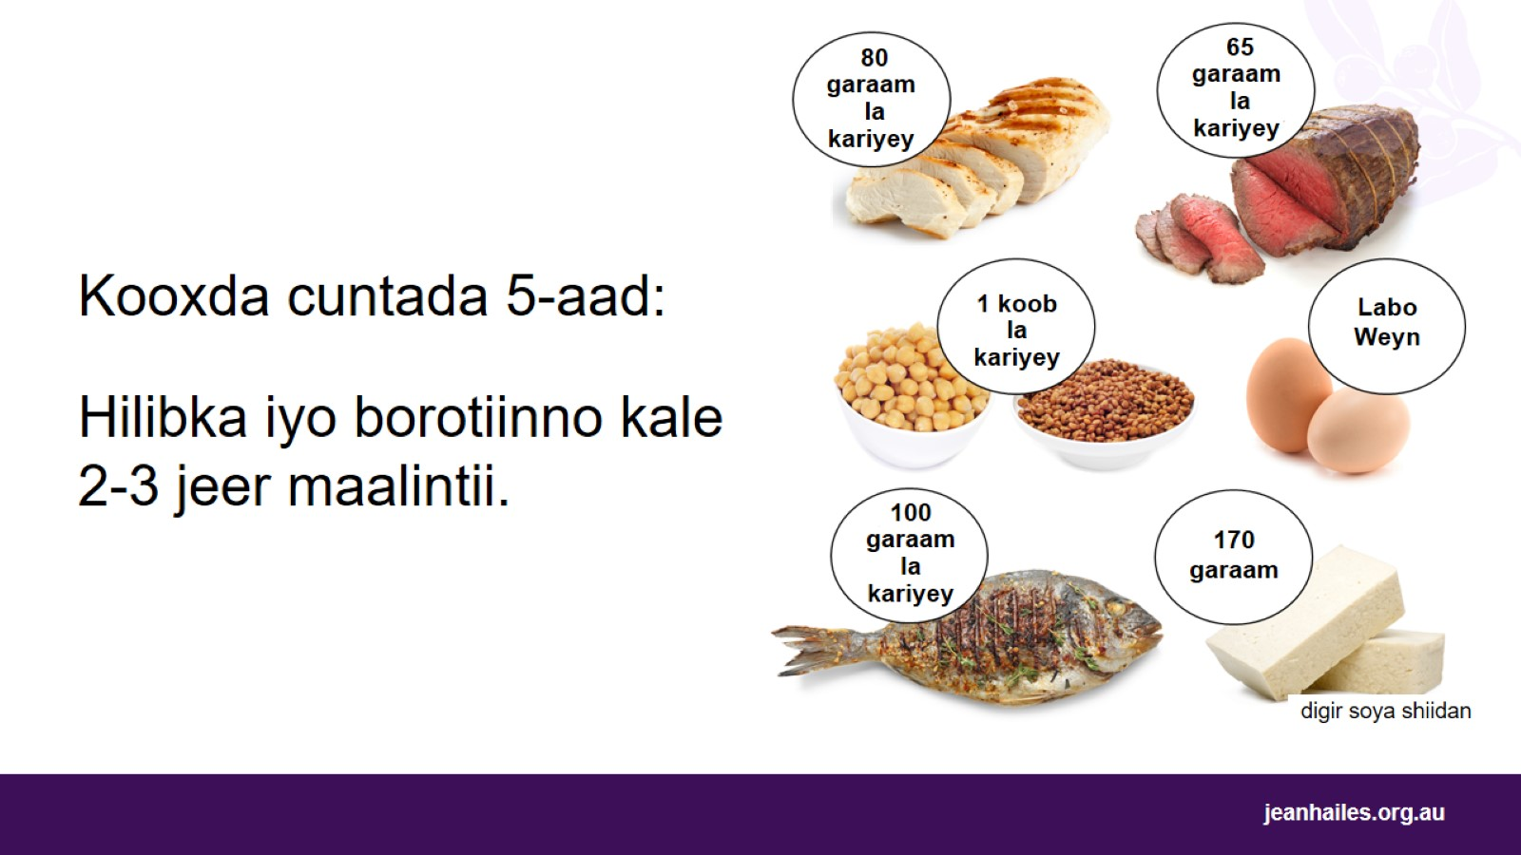
Notes:
Waa maxay borotiinku?
Borootiinku waxa uu kaa caawiyaa adiga iyo qoyskaaga inaad yeelatan oo aad samaysataan muruq. Borootiinku wuxuu ka yimaadaa hilibka cas, digaaga, kalluunka, iyo ukunta.
Ilaha aan xoolaha ahayn ee borotiinka waxaa ka mid ah abuurka, lawska, digirta, iyo waxyaabaha soy, sida digir soya shiidan ama cunto laga sameeyay digirta soy-ga khamiirsan.
Borotiin intee in le'eg ayaan u baahanahay inaan cuno maalin kasta?
Waxaad u baahan tahay inaad cunto 2 ilaa 3 jeer oo borotiin ah maalin kasta, laakiin wax aan ka badanayn 3 jeer oo hilibka cas todobaadkii.
Waa imisa 1 jeer oo borotiin ah?
Waa kuwan 7 tusaale oo ah 1 jeer oo borotiin ah:
65garaam oo hilib cas oo la kariyey oo caato ah, sida hilib lo'aad, wan, hilib doofaar, ri' ama kangaroo. Tani waxay ku saabsan tahay cabbirka calaacalaha gacantaada.
80garaam oo ah digaag ama shimbir la kariyey. Tani waxay la mid tahay cabbirka calaacalaha gacantaada.
100garaam oo kalluun la kariyey ah, ama hal qasac oo yar oo kalluun ah
2 ukun oo waaweyn
1 koob oo ah digir qasacadaysan, sida misirta, abuur la cuni karo oo jaalle ah oo wareegsan ama digir la jarjaray, la doorbidayo, aan milix lagu darin
170garaam digir soya shiidan
sacab yar buxa oo laws ah ama abuurka, xooga laws ah ama subag yicib ah, kareem laga sameeyay abuurka sisinta ama lows kale oo aan milix lagu darin.

Slide 13
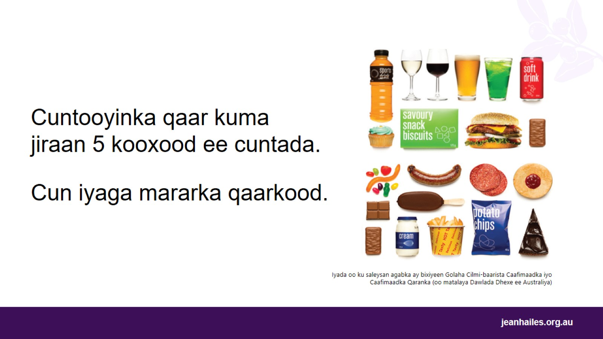
Notes:
Waa maxay cuntooyinka 'mararka qaarkood'?
Cuntooyinka 'mararka qaarkood' kuma jiraan 5 kooxood ee cuntada. Qayb kama aha cunto caafimaad leh.
Waxay leeyihiin duufan aad u badan, sonkor, iyo milix mana lahan waxyaabaha wanaagsan ee jirkaagu u baahan yahay.
Haddii cuntooyinkan aad badsato, waxaa laga yaabaa in aad miisaankaaga kordhiso waadna ku xanuunsan kartaa. Markaa cun mararka qaarkood xaddi yar ama ha wada cunin.
Tusaalooyinka cuntooyinka 'mararka qaarkood' waa:
buskud macaan, keegag, iyo macmacaan
jalaatada, nacnac iyo shukulaatada
jajabyada baradhada, jeex dhuuban oo baradho ah oo la shiilay iyo cuntooyinka kale ee dufanka leh iyo/ama cusbada leh oo ay ku jiraan buskud macaan
macmacaanka iyo rootiga, cuntada degdega ah-sida hambagar, cuntooyinka shiilan
hilibka la warshadeeyey iyo duub bolse dufan/milix leh
cabitaanada fudud ee sonkorta leh, khamriga, ciyaaraha iyo cabitaanada awooda, iyo khamriga
caano macaan, labeen, subag iyo iidaha.

Slide 14
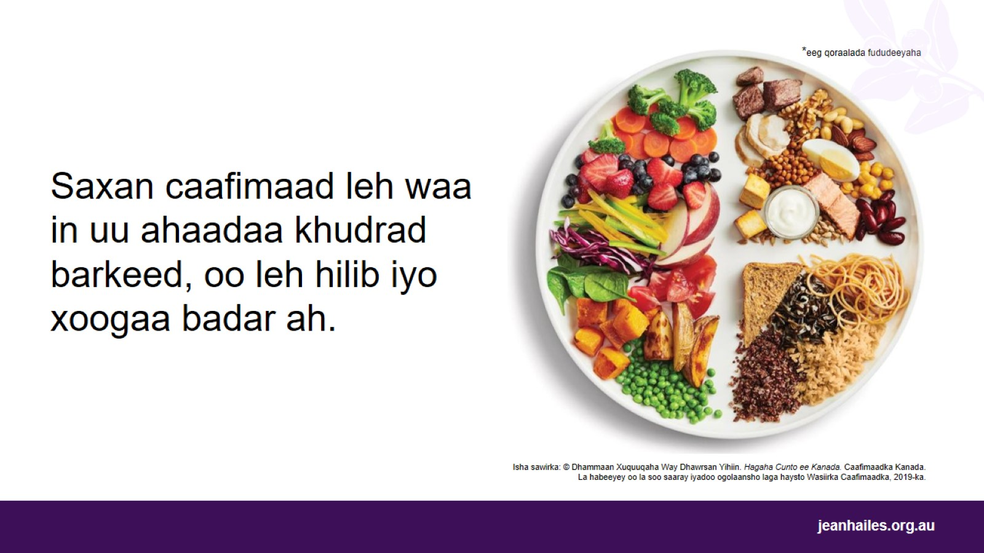
Notes:
Sidee bay u eg yihiin cuntooyinka caafimaadka leh?
Cuntooyinka caafimaadka leh waxaa ka mid ah cuntooyin kala duwan oo ka yimid 5 kooxood oo cunto ah.
Cunto caafimaad leh darteed:
Ka buuxi kala bar saxankaaga khudaar
Ku dar qaar ka mid ah borotiinka, sida hilibka, ukunta, kalluunka, digir soya shiidan, ama digirta
Ku dar qaar ka mid ah badarka, sida bariiska, baasto, abuurka istaarijka la cuni karo, ama rooti
Cun khudaar ama caano sidii cunto fudud ama macmacaan ahaan.
Halkii aad ka isticmaali lahayd cunto ‘mararka qaarkood’ cuntadaada, sida duub bolse ama baradhada shiilan, ka dooro wax 5 kooxood oo cunto ah, sida digaag ama bariis.
Dhinac uu diyaarso khudaar ama salad markaad cunayso cuntooyinka sida baastada, baasto qaab go'yaal ah ama ballaaran ama bariis la isku daray.
*Qoraal ku socotafududeeyaha: sawirku wuxuu muujinayaa inta cunto saxan saarani ay tahay inay ka timaado koox cunto marka la barbar dhigo kuwa kale - ma aha tirada dhabta ah ee cuntada la cuno.

Slide 15
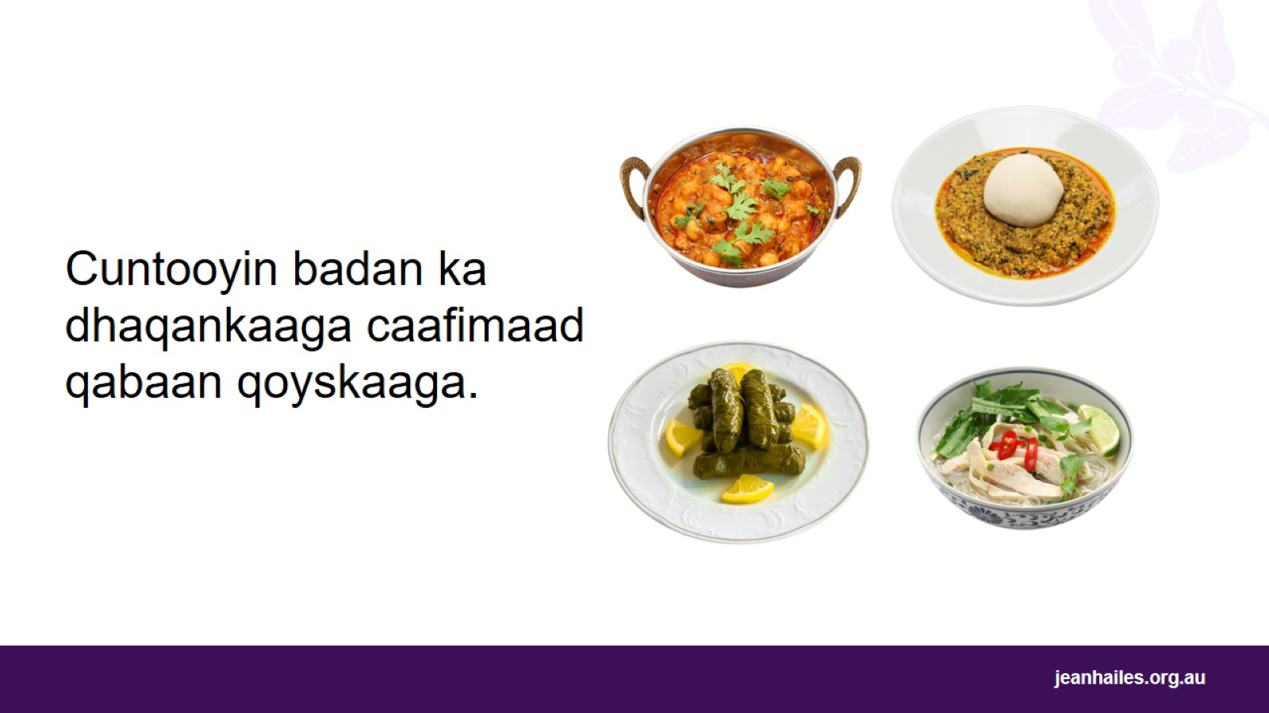
Notes:
Miyaan karsan karaa cuntooyinkayga dhaqameed?
Badana cuntooyinka dhaqameed ee dhaqankaaga ayaa runtii caafimaad qaba. Way fiican tahay in cuntooyinkan qayb ay ka sii ahaadan cuntadaada.
Cuntooyinka caadiga ah ee guriga lagu kariyo, sida misirta-ku-salaysan iyo hilibyada, lagu daray dhir udgoon, ayaa ka door wanaagsan cuntooyinka warshadaysan ee laga soo iibsado dukaanka. Cuntooyinkani waxay inta badan leeyihiin sonkor badan, milix iyo dufan.

Slide 16
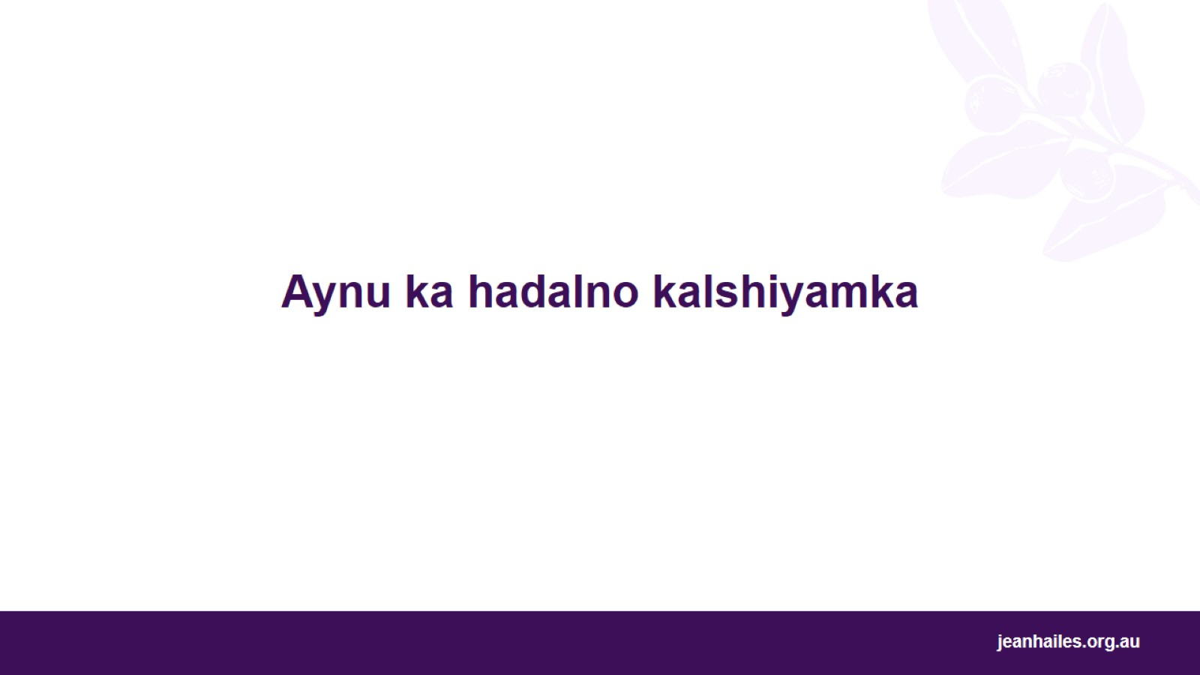
Aynu ka hadalno kalshiyamka

Slide 17
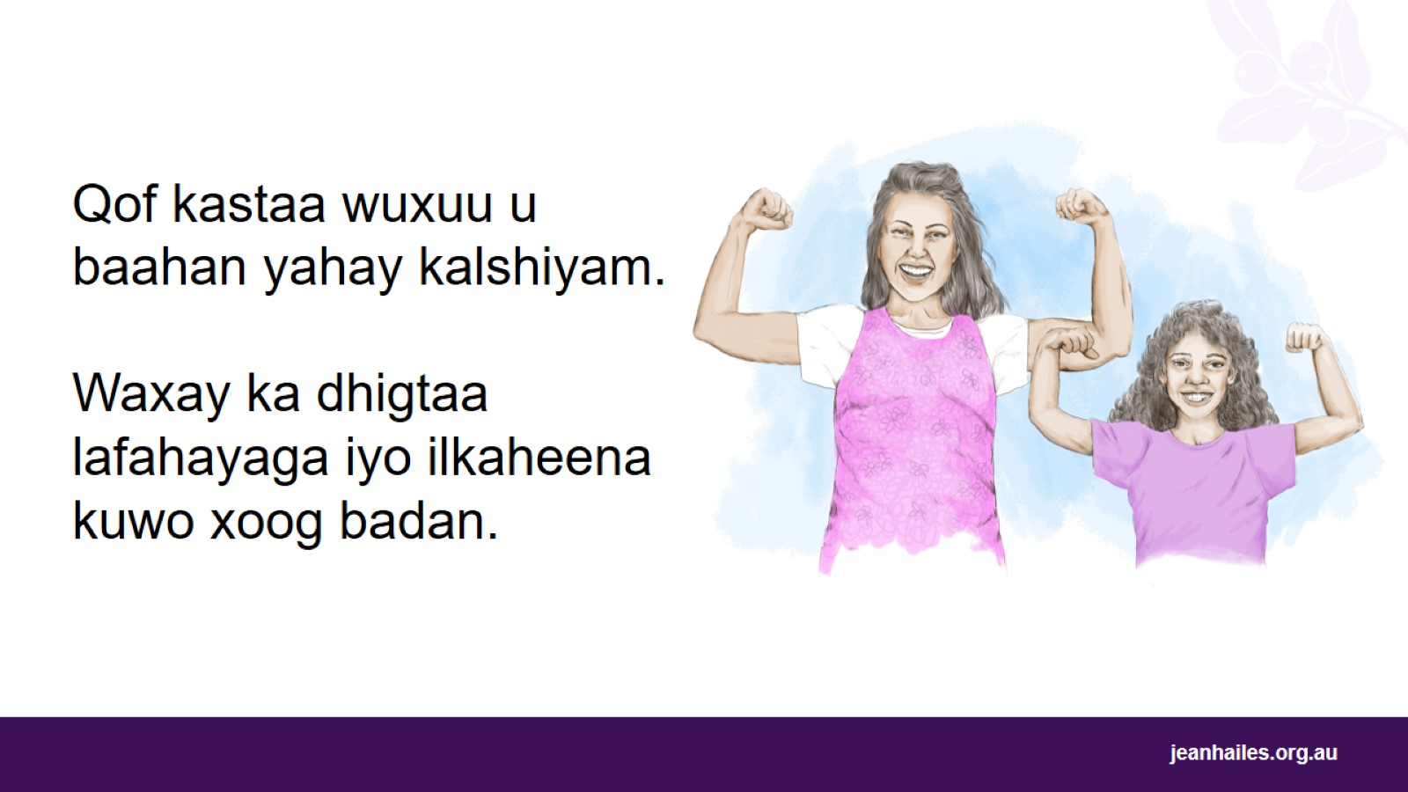
Notes:
Waa maxay sababta kalshiyamka muhiim u yahay?
Waxaad u baahan tahay kalshiyam noloshada. Aad bay muhiim ugu tahay caafimaadka:
ilkaha iyo lafaha
muruqyada
wadnaha
habdhiska dareenka.
Haddii aadan helin kalshiyam kugu filan, lafahaagu way daciifi doonaan.

Slide 18
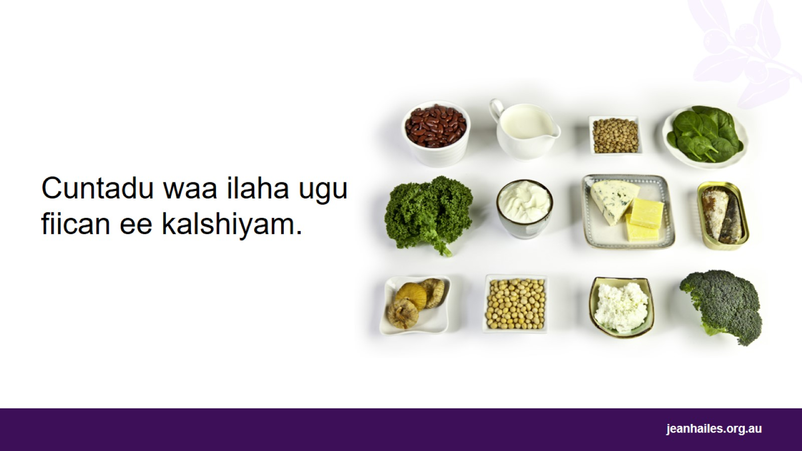
Notes:
Waa maxay cuntooyinka ugu fiican ee kalshiyam?
Ilaha ugu fiican ee kaalshiyamku waa waxyaabaha caanaha laga sameeyo sida caanaha, yogaat, iyo farmaajo adag.
Waxaad u baahan tahay inaad cunto 3 jeer oo caano ah maalintii ama 4 jeer maalintii haddii aad ka weyn tahay 50 sano.
Ilaha kale ee aan caanaha ahayn ee laga helo kalshiyam waxaa ka mid ah:
soy, bariis iyo caano yicib oo lagu daray kalshiyam
digir soya shiidan iyo mid laga sameeyay digirta soy-ga khamiirsan
kalluunka leh lafo la cuni karo, sida kalluun weyn la cuni karo oo qasacadaysan oo leh lafo iyo kalluun yar
lawska iyo abuurka, sida lawska Brazil, yicibta iyo kareemka sisinta (tahini)
khudaarta caleenta cagaaran, sida brokoli, bok choy, kaabajka Shiinaha iyo isbinaajka
miro la qalajiyey, sida berde, timir, barawo, iyo khudaar.
Waxa kale oo aad ka heli kartaa kalshiyam kaniiniyada, laakiin aad bay u fiican tahay inaad ka hesho cuntadaada.
Weydii dhakhtarkaaga haddii aad u baahan tahay inaad qaadato kaniiniyada kalshiyam.

Slide 19
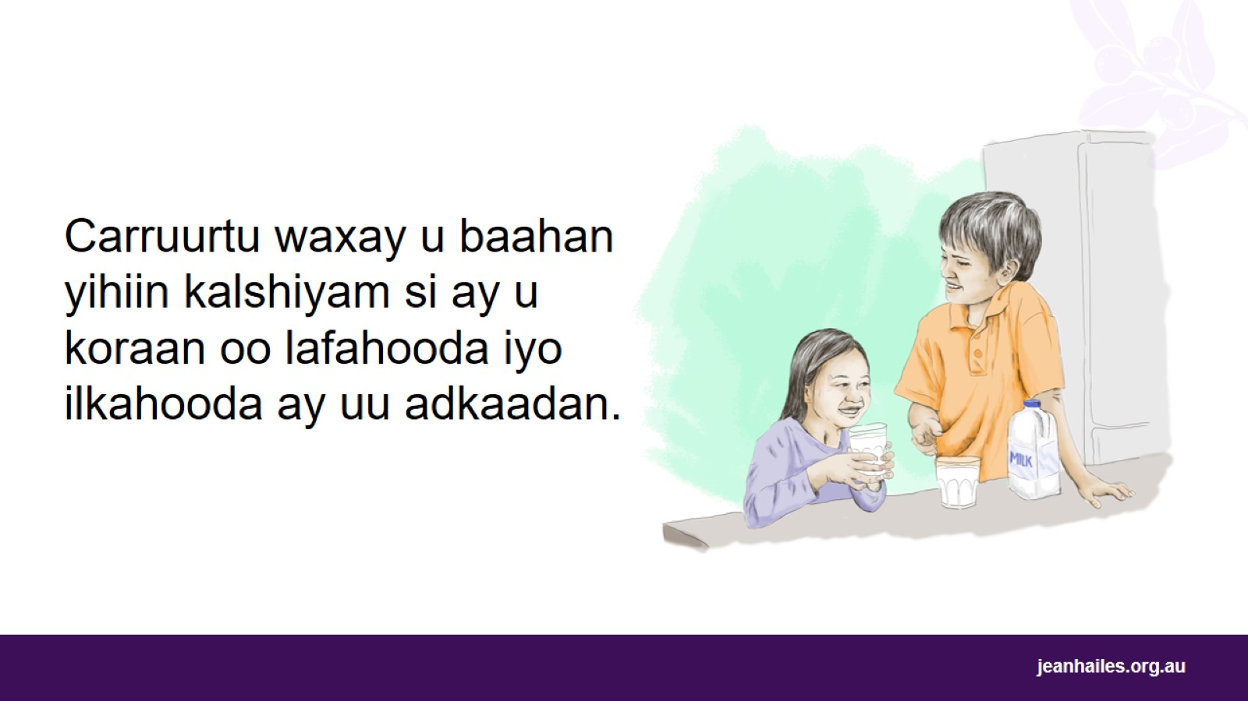
Notes:
Maxay carruurta iyo dhallinyaradu ugu baahan yihiin kalshiyam badan?
Lafaha carruurta yaryar ayaa si joogto ah u koraya. Aad bay muhiim u tahay in carruurtu helaan kalshiyam ku filan maalin kasta si ay u dhisaan lafo iyo ilko adag.
Dhalinyaradu waxay u baahan yihiin kalshiyam badan sababtoo ah waxay aad uu koraan xilliga qaan-gaarnimada.
Kala hadal kalkaalisadaada ama dhakhtarkaaga inta uu le'eg yahay kalshiyamka u ilmahaagu u baahan yahay maalin kasta.

Slide 20
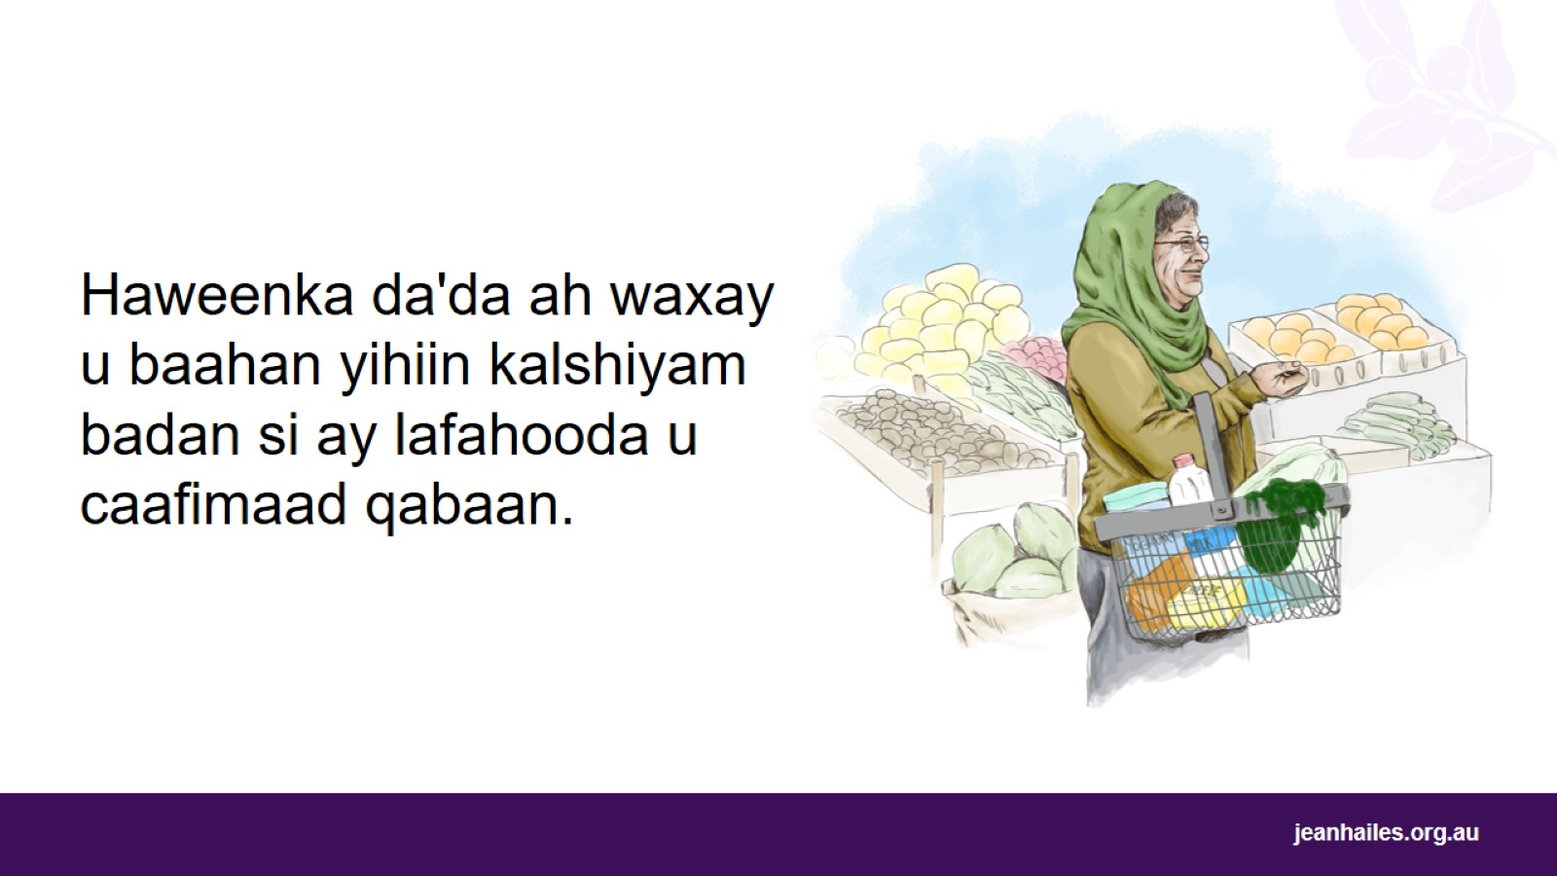
Notes:
Maxay dumarka waaweyn ugu baahan yihiin kalshiyam badan?
Marka ay dumarku sii weynaadaan, lafahoodu way daciifaan. Haweenka da'da ah waxay u baahan yihiin inay cunaan kalshiyam badan si ay lafahooda u adkeeyaan.
Tani waxay si gaar ah muhiim ugu tahay 5 ilaa 10 sano agagaarka joogsiga caadada* marka kalshiyam badan lafaha ay waayan. Cunista kalshiyam badan ma joojin karto luminta kalshiyamka ee lafaha, laakiin way yarayn kartaa.
Immisa kalshiyam ah ayay maalintii u baahan yihiin haweenka ka weyn 50 sano?
Haddii aad ka weyn tahay 50 sano, waxaad u baahan tahay inaad cunto 1300milligram oo kalshiyam ah maalintii, taas oo macnaheedu yahay 4 jeer oo caano ah maalintii.
*Joogsiga caadada waa caadadaada ugu dambeysa/dhiiga caadadaada. Waxa kaliya oo aad ogaan doontaa in aad gaartay joogsiga caadada markii uu wax dhiig ah kugu dhicin 12 bilood.

Slide 21
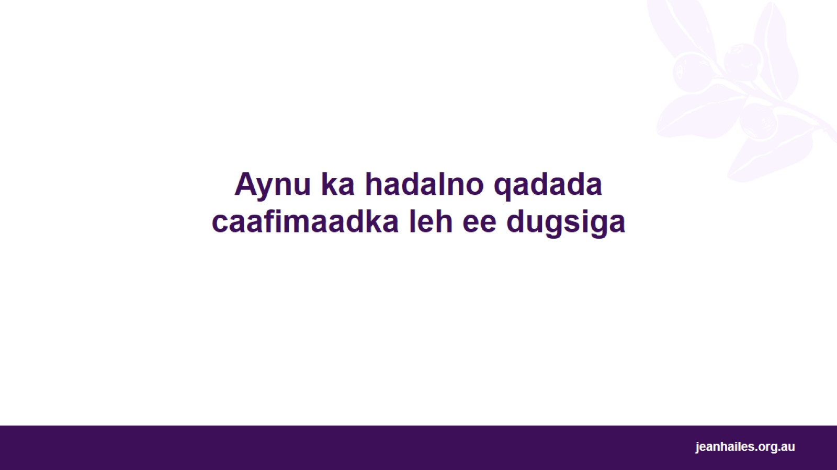
Aynu ka hadalno qadada caafimaadka leh ee dugsiga
Notes:
Waxay noqon kartaa fikrad wanaagsan in la oggolaado dood gaaban oo ku saabsan qadada dugsiga.
Su'aalaha ay tahay in la tixgeliyo*:
Qado noocee ah ayaad ka cuni jirtay dugsiga markaad caruuta ahayd?
Cuntooyin noocee ah aya ku jirta weelka dugsiga ee carruurtaada?
Yaa u doora cuntada carruurtaada dugsiga u qataan?
Carruurtaadu go'aan ma ku leeyihiin waxa ay cunto ahaan uu qaatan?
Ma wada diyaarisaan qadada dugsiga adiga iyo carruurtaada?
Ma kala hadashaa carruurtaada noocyada kala duwan ee cuntooyinka iyo sida ay u caafimaad qabaan?
*Qoraal ku socota fududeeyaha: xulo dhawr su'aalood oo keliya.

Slide 22
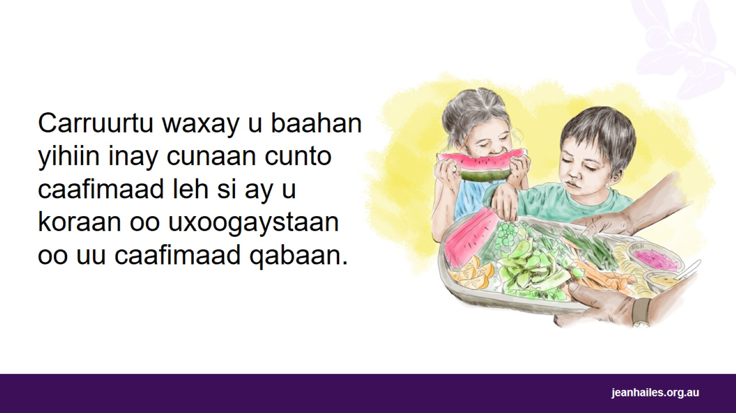
Notes:
Maxay muhiim u tahay in carruurtu cunaan cunto wanaagsan?
Cunto caafimaad qabta ayaa muhiim u ah carruurta si ay u waynaadan oo maskaxdooda iyo jirkooda ay caafimaad ugu koran.
Carruurtaadu waxay u baahan yihiin cuntooyin badan oo wanaagsan si ay u xoogaystaan ​​oo ay dugsiga ku wanaagsanaadan.
Adiga ayaa mas'uul ka ah noocyada cuntada aad siiso carruurtaada, laakiin waxaad u baahan tahay inaad u oggolaato inay doortaan waxay rabaan inay cunaan.
Carruurtaadu way ku daawadaan oo wax kaa bartaan, markaa waa muhiim inaad tustid inaad dooratid cunto caafimaad leh ee aad cunto.

Slide 23
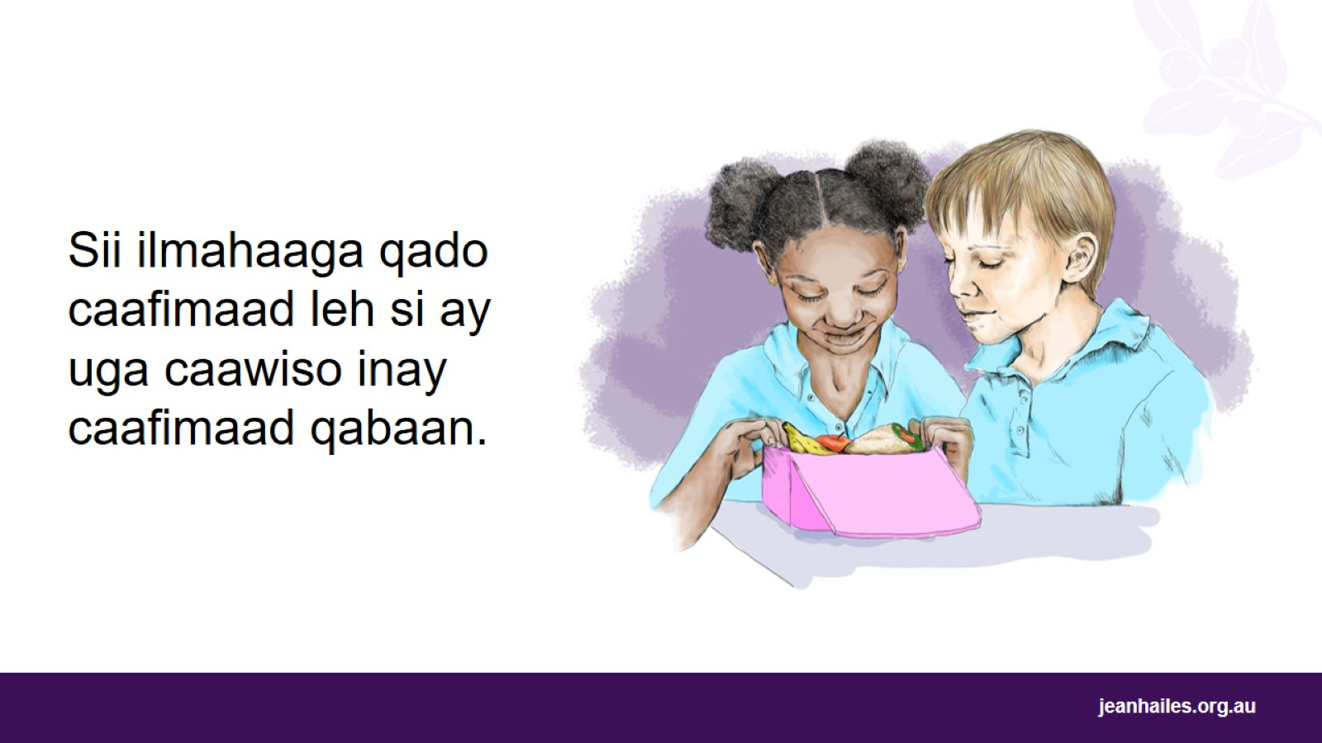
Notes:
Qadada dugsigu waa fursad weyn oo aad ku siiso carruurtaada cunto ka dhigta inay koraan, xooggaystan caafimaadna qaban.

Slide 24
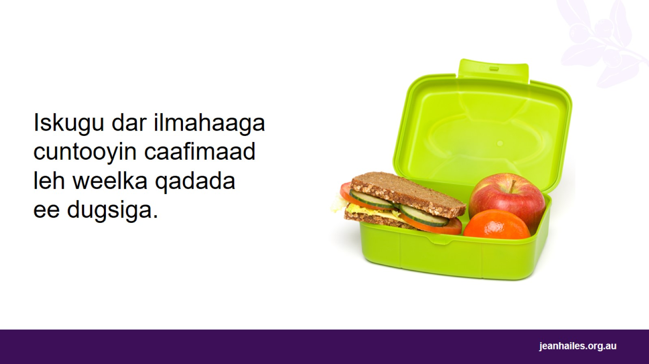
Notes:
Maxaa lagu ridayaa weelka qadada ee dugsiga?
Weelka qadada caafimaadka leh waa inuu ku jiraa:
miro iyo khudaar cusub
caano, yogaat ama farmaajo (ama beddelka caanaha)
hilib ama borotiin kale, sida ukun adag oo la karkariyey ama subagga lawska*
badarka sida rootiga, duub, rootiga fidsan, rootiga khudaarta, ama buskudka. Xasuusnoow, xulashada hadhuudhka dhan ama cuntooyinka dhameystiran ayaa ugu fiican
biyaha tuubada.
Cuntooyinka dhaqameedka guriga lagu kariyey, waxay aad ugu fiican yihiin weelasha qadada. Waxay kaloo tusinaysaa carruurta in cuntooyinka dhaqameedku ay inta badan yihiin nafaqo iyo caafimaad.
Maxaa AAN la gelin weelka qadada caafimaadka leh?
Ha ku darin cuntooyinkan, sababtoo ah waxay leeyihiin sonkor badan, milix ama duufan:
dhammaan cabitaannada macaan, sida biyaha khudradda, cabitaannada khudradda, khamriga, cabitaannada isboortiga, cabitaannada tamarta, biyaha dhadhanka leh, biyaha macdanta dhadhanka leh, shaaha barafaysan iyo cabitaannada fudud
miraha la qalajiyey
'macmacaanka caanaha', shukulaatada iyo isku darka miro iyo badarka kale.
Shukulaatada iidaha, macaanka iyo malab ku jira saanwiijyada
hilibka dufanka, cusbada leh ee la warshadeeyey, sida nooc duub bolse iyo duub bolse
jajabka baradhada ama buskudka macaan.
*Haddii dugsigaagu leeyahay siyaasad oo lows la’aan ah, ha gelin subagga lawska ama wax loos ah weelka qadada ee ilmahaaga.

Slide 25
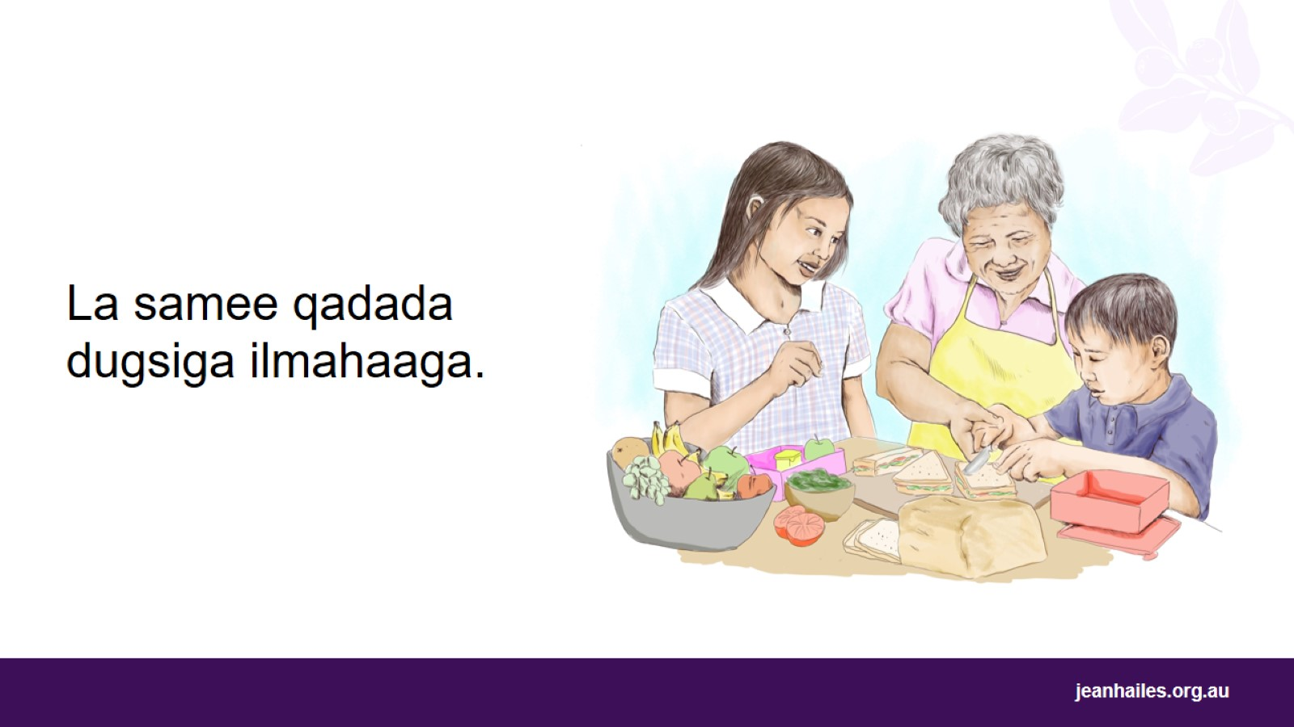
Notes:
Maxay u fiican tahay in aan ilmahayga la sameeyo qadada dugsiga?
Dugsigu waa waqti ay carruurtu bilaabaan inay go'aanadooda ka gaaraan waxa muhiimka ah. Si degdeg ah ayey wax u bartaan oo waxaa saameeya adiga, saaxiibadooda iyo waxyaabaha caanka ah ee ay arkaan. Diyaarinta qadada dugsiga waa waqti ku haboon in lagala hadlo cuntooyinka caafimaadka leh iyo in la tuso waxa ay yihiin xulashada cuntooyinka wanaagsan.
Waxyaabaha aad samayn karto markaad wada diyaarinaysan qadada dugsiga:
Tus ilmahaaga cuntooyin caafimaad leh oo kala duwan una ogolow inay doortaan waxay dugsiga ku cuni doonaan
Uu ogolow caruurta waaweyn in samaystaan ​​qadadooda
U ogolow carruurta yaryar inay ka caawiyaan samaynta sandwijyada ama ay gooyaan miro jilicsan
Adiga iyo ilmahaaga wada diyaariya qadada dugsiga habeen ka hor. Sidan ayaad waqti badan ku heli doontaa, maadaama subaxdu aad mashquul u tahay.

Slide 26
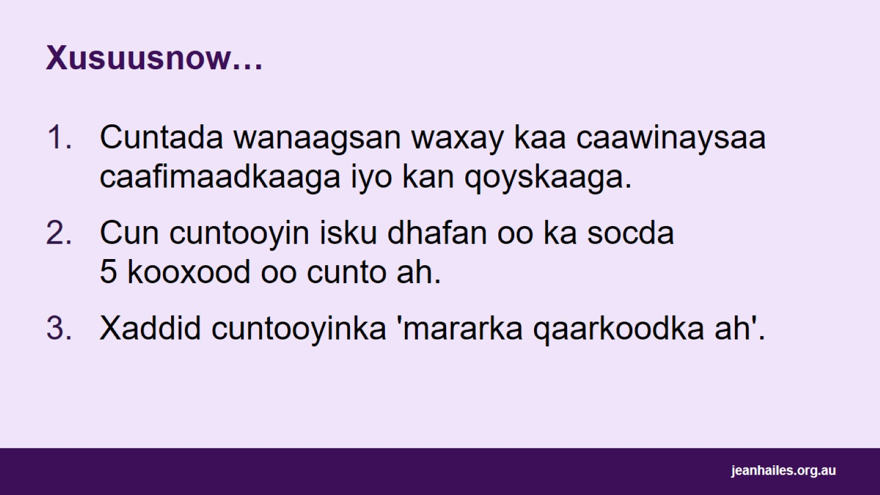
Xusuusnow…
Notes:
Waxa aad cunto maalin kasta waxay saameeyaan caafimaadkaaga.
Markaad cunto cunno caafimaad leh, waxaad dareemaysaa fiicnaan iyo nolol wanaagsan. Waxay kaa caawinaysaa inaad caafimaad qabtid oo ay kaa difaacdo jirro.
Cunto caafimaad leh ayaa aad muhiim ugu ah dhallaanka iyo carruurta si ay u waynaadan oo ay si fiican u koraan.
Xusuusnow:
Cun cunto wanaagsan ayaa kaa caawinaysa caafimaadkaaga iyo kan qoyskaaga.
Cun cuntooyin isku dhafan oo ka socda 5 kooxood oo cunto ah.
Xaddid cuntooyinka 'mararka qaarkoodka ah'.

Slide 27
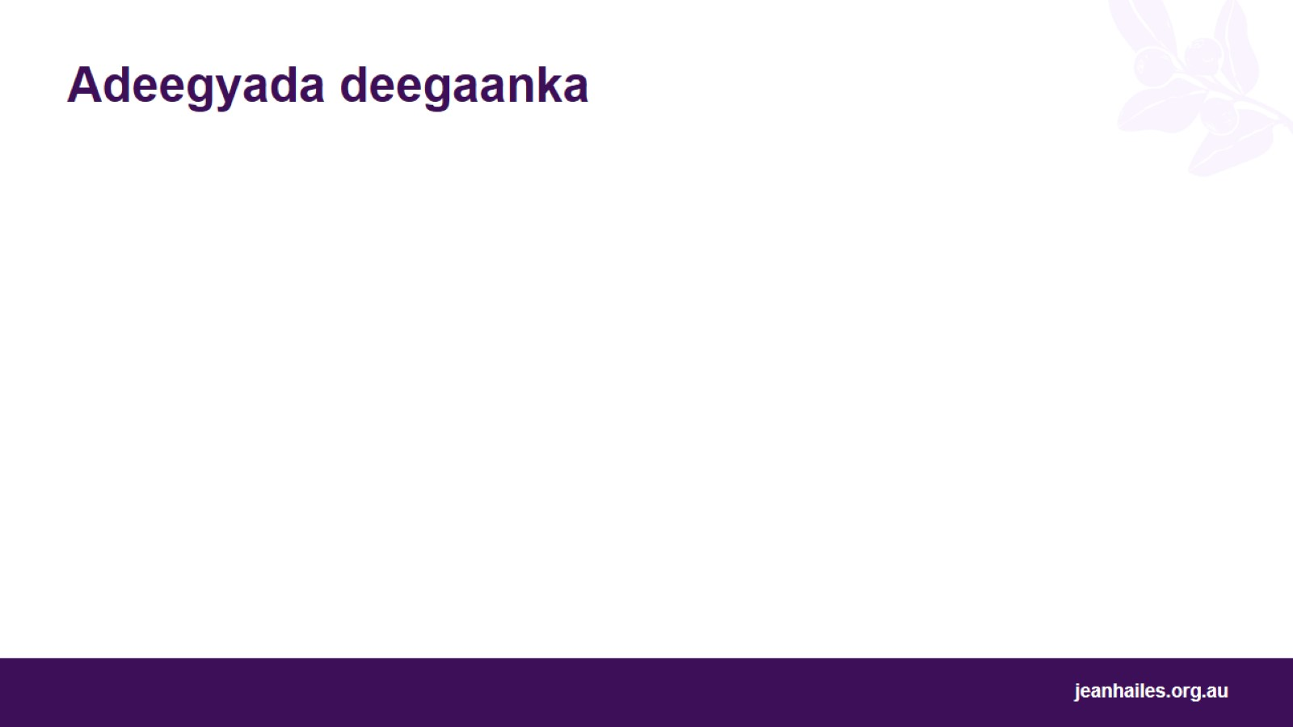
Adeegyada deegaanka
Notes:
Qoraalka fududeeyaha: bixi macluumaadka ku saabsan adeegyada deegaanka

Slide 28


